Slide 1
Université Populaire du Pays salonais Histoire médiévale de l’Europe Mercredi 14 janvier 2026 (3/4) 6ème période : 1273-1412 : Le XIVe siècle : Le Temps des malheurs (1138-1236)1273-1301-1356-1370-1386-1406 En Europe centrale, le Saint-Empire, morcelé entre Luxembourg et Habsbourg, s’organise avec la Bulle d’or : naissance des sept grands électeurs : Bohême, Brandebourg, Bavière, Palatinat, Trèves, Mayence et Cologne Dans l’Empire, expansions simultanées de la Bohême des Luxembourg, de la Bavière des Wittelsbach et de l’Autriche des Habsbourg En Europe orientale, fin des dynasties originelles : Pologne des Piast et Hongrie-Croatie des Arpad Naissance de la Lituanie des Gédiminides Après l’union Hongrie-Pologne sous le règne de Louis d'Anjou, union Pologne-Lituanie avec Ladislas II Jagellon et union Bohême-Hongrie avec le Luxembourg Sigismond

Slide 2
6ème période : 1273-1412 : Le XIVe siècle : Le Temps des malheurs
(1138-1236)1273-1301-1356-1370-1386-1406
En Europe centrale, le Saint-Empire morcelé s’organise avec la Bulle d’or :
Naissance des sept grands électeurs
Bohême, Brandebourg, Bavière, Palatinat, Trèves, Mayence et Cologne Dans l’Empire, expansions simultanées de la Bohême des Luxembourg, de la Bavière des Wittelsbach et de l’Autriche des Habsbourg En Europe orientale, fin des dynasties originelles : Pologne des Piast et Hongrie-Croatie des Arpad
Naissance de la Lituanie des Gédiminides
Après l’union Hongrie-Pologne sous le règne de Louis d'Anjou, union Pologne-Lituanie avec Ladislas II Jagellon
Et union Bohême-Hongrie avec le Luxembourg Sigismond
A) 1250-1273 : Dans le Saint-Empire, après la mort de Frédéric II Hohenstaufen, le Grand Interrègne
1) 1250-1257 : En Germanie, après la mort de l ’empereur Frédéric II, échec des 1^{ères} candidatures impériales : Guillaume de Hollande, Alphonse X de Castille et Richard de Cornouailles
2) 1257-1260 : Naissance des sept princes-électeurs : archevêques de Cologne, Mayence et Trèves, duc de Saxe, margrave de Brandebourg, comte du Palatinat et roi de Bohème
3) 1260-1273 : Contre le puissant roi de Bohême Ottokar II Prémyslides, les princes-électeurs élisent Rodolphe de Habsbourg, comte d’Argovie

Slide 3
B) 1273-1346 : Lutte pour le pouvoir impérial entre les Habsbourg, les Wittelsbach et les Luxembourg
1) 1273-1291 : Rodolphe de Habsbourg vainc Ottokar II de Bohême et récupère les duchés d’Autriche et de Styrie ; Rodolphe de Habsbourg, roi des Romains, n’obtient pas la couronne impériale des papes de Rome
2) 1292-1298 : Adolphe de Nassau, le roi indigne
3) 1298-1308 : Le roi Habsbourg Albert 1er d’Autriche-Styrie
4) 1308-1313 : Henri VII de Luxembourg et le mirage italien, 1er empereur depuis Frédéric II
5) 1314-1322 : La difficile élection du Wittelsbach Louis IV de Bavière contre Frédéric III de Habsbourg
1323-1338 : Luttes entre l’empereur Louis IV et la Papauté ; Princes-électeurs et empereur unis contre le pape : la Papauté, établie à Avignon, perd définitivement son pouvoir sur l’Empire
6) 1338-1346 : Louis IV s’aliène les princes ; Retour des Luxembourg
7) 1346 : Le Luxembourg Charles IV, roi de Bohême, est élu roi des Romains
C) 1273-1406 : Extensions territoriales des Habsbourg d’Autriche, des Wittelsbach de Bavière et des Luxembourg de Bohême
1) 1273-1286 : Les Habsbourg, comtes d’Argovie, deviennent ducs d’Autriche-Styrie
2) 1306-1310 : Après la mort du dernier Prémyslides Venceslas III, Le Luxembourg Jean 1er, fils de l’empereur Henri VII, devient roi de Bohême
3) 1315-1368 : Extension des possessions des Habsbourg : Perte des III Cantons helvétiques ; Acquisitions : Sundgau alsacien, Carinthie, Carniole et Trieste (1382), Tyrol, Brisgau en Souabe ; Le duché d’Autriche est élevé au rang d’archiduché en 1358
4) 1323-1345 : Acquisitions des Wittelsbach de Bavière : Brandebourg-Lusace, Hainaut, Hollande -Zélande
5) 1327-1373 : Apogée de la Bohême-Moravie des Luxembourg : Silésie polonaise ; Achat du Brandebourg-Lusace aux Wittelsbach
6) 1358-1406 : Partage en indivision des possessions des Habsbourg : Branche albertine : Archiduché d’Autriche ; Branche léopoldienne : Styrie, Carinthie, Carniole, Tyrol, Sundgau et Brisgau

Slide 4
D) 1346-1378 : Règne de l’empereur et roi de Bohême, le Luxembourg Charles IV ; La Bulle d’or de 1356 codifie l’élection impériale
1) Codifier le droit de vote ; 2) Rompre définitivement avec la Papauté : Empereurs et papes, la fin d’une tragédie ; 3) Une monarchie élective et qui devint héréditaire ; 4) Dans l’Empire, des Etats souverains et une institution impériale qui reste fragile ; 5) Face aux puissants électorats, l’Autriche des Habsbourg s’érige en archiduché
E) 1378-1400 : Venceslas IV, fils de Charles IV, empereur et roi de Bohême ; Son frère Sigismond épouse Marie d’Anjou et devient roi de Hongrie ; 1378 : Début du Grand Schisme entre les papes de Rome et d’Avignon
1138-1370 : la Pologne des derniers Piast
1) 1138-1290 : La Pologne des Piast se scinde en quatre duchés : Silésie, Grande-Pologne, Mazovie et Sandomierz ; A Cracovie règne le princeps, maintenant ainsi une certaine unité
2) 1290-1306 : Après une crise de succession du princeps, courts règnes des rois de Bohême Venceslas II et Venceslas III
3) 1305-1306 : Après la mort de Venceslas III, le Piast Ladislas de Sandomierz est élu princeps
1308 : Profitant des crises de succession, l’Ordre teutonique en profite pour annexer Gdansk et la Pomérélie : La Pologne est coupée de la mer Baltique
4) 1320-1370 : Le princeps Ladislas 1er rétablit la royauté ; Sous les règnes des deux derniers Piast, Ladislas 1er et Casimir III, réunification et redressement du royaume de Pologne ; 1^{ères} arrivées de communautés juives ashkénazes, chassées du Saint-Empire
5) 1370 : Après la mort du dernier Piast Casimir III, Louis 1er d’Anjou, roi de Hongrie depuis 1342, est élu roi de Pologne

Slide 5
1102-1301 : La Hongrie des derniers Arpad
1308-1370 : Avec Charles Robert et Louis 1er, les Angevins de Naples règnent sur la Hongrie
1) 1102-1141 : Le royaume de Hongrie acquiert la Croatie sur la mer Adriatique, et la Transylvanie au nord du Danube
2) 1238-1241 : La Hongrie subit le raid des Mongols de la Horde d’or, dirigée par Batu et Orda, petit-fils de Gengis Khan
3) 1290-1309 : Après la mort des derniers Arpad, Ladislas IV et André III, crise de succession ; Courts règnes de Venceslas III de Bohême-Pologne et de Béla V
4) 1308-1342 : Avec Charles Robert, les Angevins de Naples règnent sur la Hongrie
5) 1342-1370 : Louis 1er d’Anjou, roi de Hongrie
6) 1370 : Après la mort du dernier Piast Casimir III, Louis 1er d’Anjou, roi de Hongrie depuis 1342, est élu roi de Pologne
1370-1382 : Avec le règne de Louis d’Anjou, Hongrie-Pologne en union personnelle
1382-1386 : Après la mort de Louis d’Anjou, ses deux filles transmettent son héritage : Marie épouse Sigismond 1er Luxembourg qui devient roi de Hongrie : union dynastique Bohême-Hongrie ; Hedwige épouse Ladislas II Jagellon, grand-duc de Lituanie, qui devient roi de Pologne : union dynastique Pologne-Lituanie
1236-1386 : la Lituanie des Gédiminides ; Contre l’Etat teutonique et la Horde d’or mongole, extension de la Lituanie de la mer Baltique à Kiev
1) 1236-1263 : Mindaugas fonde le grand-duché de Lituanie ; Lutte contre l’extension de l’Etat teutonique de Prusse et
de Livonie (1201-1226) ; 1ère extension de la Lituanie
2) 1291-1377 : Pukuveras et Gédiminas fondent la dynastie des Gédiminides ; Contre la Horde d’or des Mongols, 2ème expansion de la Lituanie en pays ruthène (Biélorusses et Ukrainiens) à l’est et au sud : Vitebsk, Minsk, Brest-Litovsk
3) 1316-1377 : Sous les règnes des fils de Gédiminas, Algirdas et Kestutis, 3ème expansion lituanienne : Volhynie, Podolie, Kiev, Briansk
4) 1377-1386 : Contre l’Ordre teutonique à nouveau menaçant, rapprochement de la Pologne du roi Louis d’Anjou et de la Lituanie du grand-duc Jagellon
1382-1386 : Après la mort de Louis d’Anjou, ses deux filles transmettent son héritage : Marie épouse Sigismond 1er Luxembourg qui devient roi de Hongrie : union dynastique Bohême-Hongrie ; Hedwige épouse Ladislas II Jagellon, grand-duc de Lituanie, qui devient roi de Pologne : union dynastique Pologne-Lituanie

Slide 6
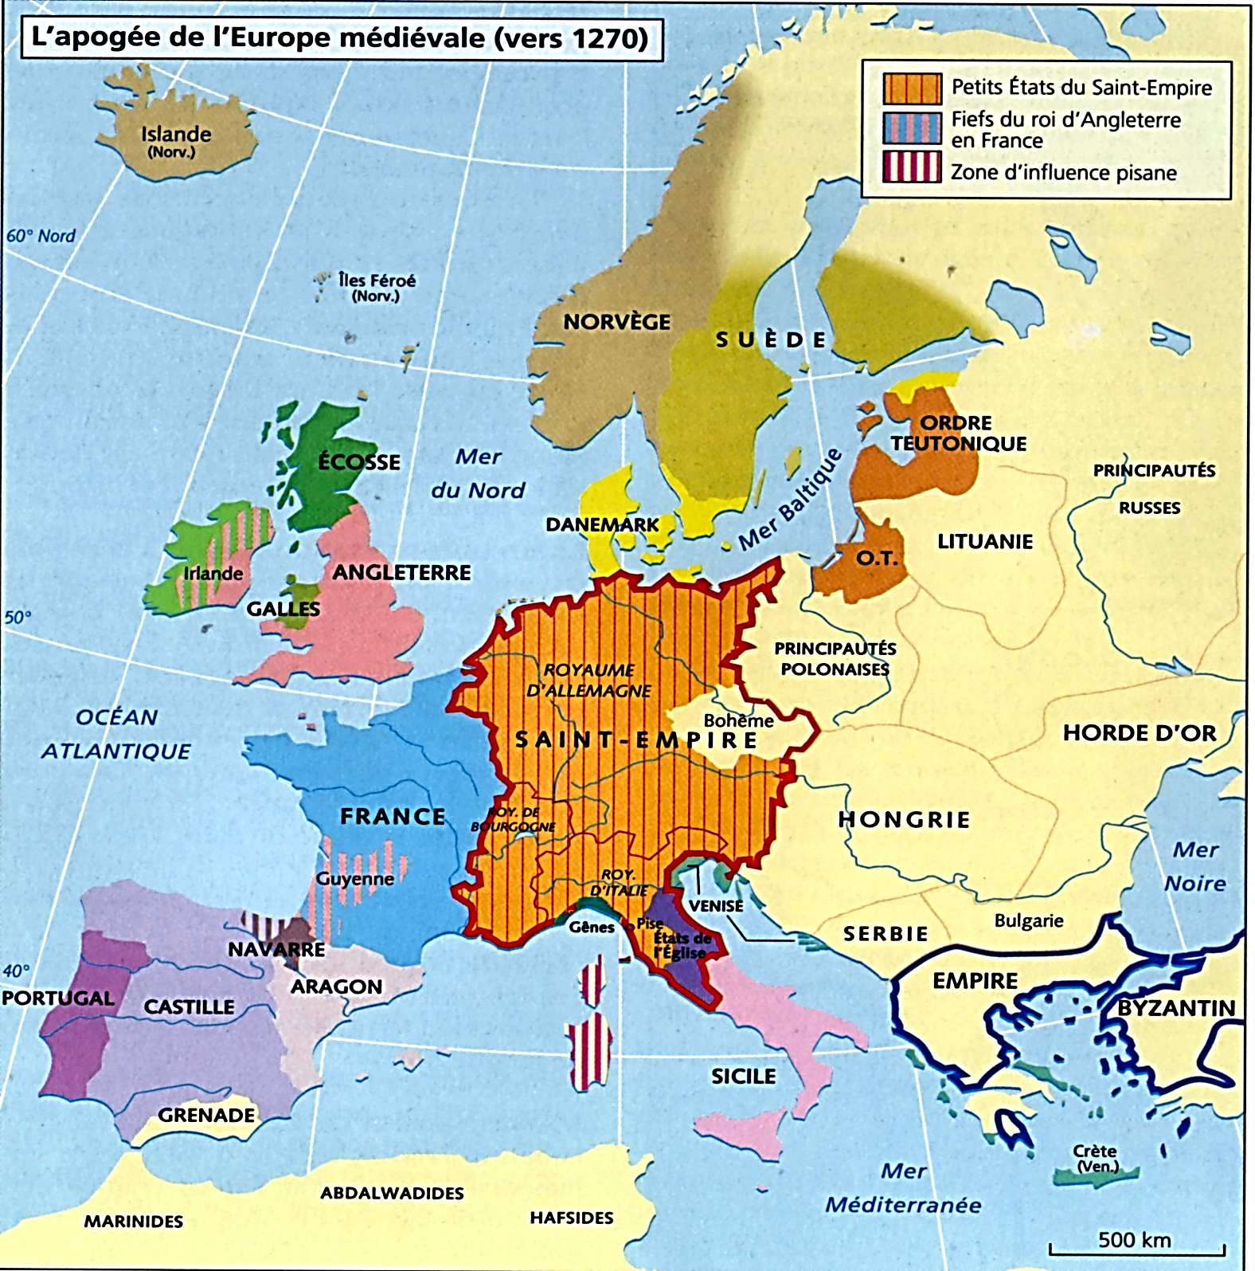
*6ème période : Le XIVe siècle européen
Rappels des épisodes précédents ; Quatre points…
1) En Europe de l’Ouest…
*1337 : Guerre de Cent Ans entre les royaumes de France et d’Angleterre ; Trêve depuis 1389 ; A suivre…
2) En Europe du Sud, autour de la Méditerranée occidentale…
a) Dans la péninsule ibérique…
*Après la Reconquista, consolidations des trois royaumes
Portugal des Aviz (1385) ; Castille des Trastamare (1369)
Apogée de la Couronne d’Aragon des Barcelone
*1412 : Les Trastamare à la tête de la Castille et de l’Aragon
En attendant l’unification en 1469 ; A suivre…
b) En Italie du sud…
*1266 : Les Angevins (1), maîtres de Naples-Provence-Sicile
*1282 : Les Aragonais leur prennent la Sicile
*1382-99 : Après la mort de la reine Jeanne de Naples
Les Angevins (2) héritent de la Provence
Mais les Angevins (1) parviennent à conserver Naples
NB : 1388 : Nice se donne à la Savoie ; A suivre…
*Et pendant ce temps, en Europe centrale et orientale…
Ecosse
Angleterre
France
Anjou
Guyenne
N
Papauté
Portugal
Castille
Provence
B
b
Aragon
Naples
G
Sicile

Slide 7
3) En Europe orientale, depuis le Xe siècle
Les royaumes slaves…
a) A l’est, les Slaves orientaux…
*988 : La Russie orthodoxe de Kiev
Qui se morcèle en plusieurs principautés après 1054
*1237-43 : Les principautés russes, dont Kiev et Moscou (1147)
Sont attaquées par les Mongols de la Horde d’or
Dirigée par Batu et Orda, petit-fils de Gengis Khan
*Les principautés russes, vaincues et soumises
Doivent verser un tribut annuel à la Horde d’or
NB : Capitale, Saraï, sur les bords de la Volga
Au nord de la mer Caspienne
*1327 : Moscou en obtient la charge de la collecte
Ce qui lui donne dans le monde russe une primauté
A terme stratégique… ; A suivre…
k
m
Ecosse
m
Angleterre
k
France
Anjou
Guyenne
N
Papauté
Portugal
Castille
Provence
B
b
Aragon
Naples
G
Sicile

Slide 8
b) A l’ouest, les Slaves occidentaux…
*Les trois royaumes catholiques de Pologne (960)
De Bohême (872) et de Hongrie-Croatie (1001-1102)
NB : 872 : Duché de Bohême
Inclus dans le Saint-Empire en 962
Puis érigé en royaume en 1198
NB : Rajoutée à ces trois royaumes
La Lituanie encore païenne en 1300 ; A suivre…
*Et enfin…
P
H
c
B
L
Ecosse
m
Angleterre
L
P
k
France
B
Anjou
H
Guyenne
c
N
Papauté
Portugal
Castille
Provence
B
b
Aragon
Naples
G
Sicile

Slide 9
4) En Europe centrale, le Saint-Empire…
*Puissance dominante en Europe depuis sa fondation en 962
*1212-50 : Il atteint son apogée sous le règne de Frédéric II
Deux points…
a) 1250 : L’Empire, ce sont encore les trois royaumes initiaux
De Bourgogne-Arles, d’Italie du nord et de Germanie
*Mais de ces trois royaumes…
Les deux 1^{ers} sont seulement nominalement des terres d’empire
*Et donc de facto, seule reste la Germanie
b) 1250 : L’Empire…
Contrairement aux autres grandes monarchies
Qui parviennent à construire une certaine unité
L’Empire se morcèle en de multiples principautés
*Récit de cette histoire singulière
Mais avant cela, un petit aparté important
Sur l’élection impériale…
Ecosse
m
Angleterre
L
G
P
k
Empire
B
France
Anjou
H
Guyenne
b
i
c
N
Papauté
Portugal
Castille
Provence
B
b
Aragon
Naples
G
Sicile

Slide 10
*Processus de l’élection impériale ; En deux temps…
a) En Germanie : Les princes allemands élisent d’abord
Le roi des Romains, c’est-à-dire de Germanie ; Puis…
NB : En France, le roi est également élu
Mais les Capétiens ont toujours eu des héritiers mâles
Et l’élection y a perdu de son importance
En revanche, en Germanie, nombreuses coupures dynastiques (1024, 1125 et 1137) ; Par conséquent, l’élection et les princes ont conservé leur pouvoir
*1231 : Frédéric II les a proclamés seigneurs de la terre
-
b) A Rome, ce roi est couronné empereur par le pape
Le voyage en Italie et à Rome est obligatoire
NB : 1220-1312 : Pas de voyage
Et donc aucun couronnement à Rome…
*Fin de l’aparté…
Et maintenant, le récit…
m
L
G
P
k
Empire
B
H
b
i
c
B
R
Papauté
G

Slide 11
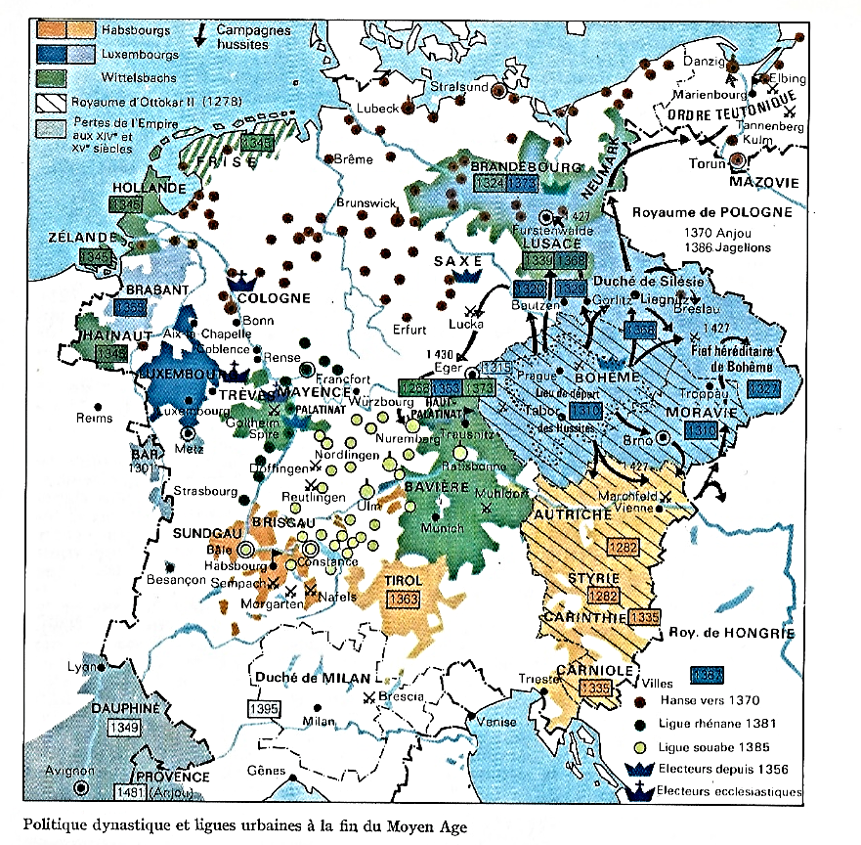
A) 1250-1273 : Dans le Saint-Empire, après la mort de Frédéric II Hohenstaufen, le Grand Interrègne

Slide 12
1250-1257 : En Germanie, après la mort de l ’empereur Frédéric II, échec des 1^{ères} candidatures impériales : Guillaume de Hollande, Alphonse X de Castille et Richard de Cornouailles
*1250 : En Germanie…
Après la mort de l’empereur Frédéric II…
L’Empire se morcèle en de multiples principautés
Et difficultés à élire un nouveau roi-empereur
Des tentatives d’élections infructueuses
Dont Guillaume de Hollande
Car des candidats soutenus par la papauté
Mais rejetés comme rex clericorum, rois des curés
*1256 : Après la mort de Guillaume de Hollande
Les princes allemands ne parviennent pas à s’entendre ; Et…
*1257 : Ils élisent deux nouveaux rois rivaux…
a) Richard de Cornouailles, frère d’Henri III d’Angleterre
b) Alphonse X de Castille (1252) en pleine Reconquista !
*Richard et Alphonse ont été élus mais ne s’imposent pas
Car ils sont considérés comme non-allemands
Conséquence…
*1257-60 : Quatre nouveaux candidats...
H

Slide 13
1250-1257 : En Germanie, après la mort de l ’empereur Frédéric II, échec des 1^{ères} candidatures impériales : Guillaume de Hollande, Alphonse X de Castille et Richard de Cornouailles
a) L’Allemand gibelin Louis II Wittelsbach
Duc de Bavière et comte du Palatinat (1253)
NB : Pas le roi Louis II de Bavière, 1864-86 !
b) Le Slave Ottokar II Přemysl, roi de Bohême (1253)
NB : 1198 : Le duché de Bohème, pourtant inclus dans le Saint-Empire, a été érigé en royaume
c) Le Français Philippe (III), fils du roi Louis IX
Soutenu par son oncle Charles d’Anjou de Naples-Sicile
Rejet du pape : Pas de nouvel encerclement, capétien
Et enfin…
d) Le Sicilien Conradin Hohenstaufen (5 ans)
Neveu et hôte de Louis II de Bavière
Petit-fils de Frédéric II et donc rejeté par le pape
*1257 : Nouvel échec et nouvelle impasse…
B
P
B

Slide 14
1257-1260 : Naissance des sept princes-électeurs : archevêques de Cologne, Mayence et Trèves, duc de Saxe, margrave de Brandebourg, comte du Palatinat et roi de Bohème
*1257-60 : Echec et impasse
Et pour débloquer la situation
On décide de restreindre le nombre d’électeurs
Et de confier l’élection à sept princes
Les plus puissants et les plus influents
a) Trois archevêques : Cologne, Mayence et Trèves
b) Trois princes laïcs : Le duc de Saxe
Le margrave de Brandebourg
NB : 1244 : Fondation de Berlin ; Capitale en 1417
Le comte du Palatinat
c) Et un roi, celui de Bohème
*Mais le vote restant à l’unanimité
La situation reste bloquée…
*Récapitulons en quatre points…
1257-1260
B
S
C
M
B
T
P

Slide 15
1) 1257 : La Germanie est un royaume sans roi…
*Depuis 1250, plus d’empereur…
*Et depuis 1256, plus de roi
*En réalité, deux rois !
Alphonse X de Castille et Richard de Cornouailles
Mais qui non-allemands, ne s’imposent pas
*Donc de facto, plus de roi…
1257-1260
B
S
C
M
B
T
P

Slide 16
2) L’ingérence papale, un frein à l’élection…
*L’élection de l’empereur
Reste contrôlée de loin par la Papauté
NB : Indirectement grâce aux trois archevêques-électeurs
*Et finalement…
Face aux ingérences et aux blocages de la Papauté
Les princes se désintéressent de l’élection
Et ils se concentrent sur leurs principautés
NB : Pour Louis II Wittelsbach
Duc de Bavière et électeur palatin
Que le pape désigne un empereur tout à sa guise !
*Mais malgré ce désintéressement…
Car la nature a toujours peur du vide…
1257-1260
B
S
C
M
B
T
P
B

Slide 17
3) Ces princes ont fini par distinguer…
*L’Empire…
- De plus en plus confondu avec le royaume de Germanie
- Et qu’il faut donc protéger
Notamment contre la Papauté et les Italiens
*De l’empereur-roi…
Une monarchie devenue pleinement élective
Un monarque allemand mais simplement élu ; Donc…
Un président allemand d’une confédération allemande
Et dont apparemment on peut se passer provisoirement
*Mais paradoxalement …
1257-1260
B
S
C
M
B
T
P

Slide 18
4) Avec cette élection impériale, même infructueuse
Et même apparemment sans intérêt pour certains princes
Ces princes allemands deviennent les maîtres de l’Empire
*Quatre conséquences…
a) Cette élection ouverte va devenir une source de rivalité
Entre les princes-électeurs qui vont faire alterner les familles
Empêchant et même refusant l’établissement
D’une puissante et pérenne dynastie royale ; 2ème partie…
NB : 1438(-1806) : Les Habsbourg définitivement empereurs
NB : 1438 : Plus de réel pouvoir intérieur ; En revanche…
A l’extérieur, l’empereur conservera sa théorique souveraineté
*Ainsi, contrairement à la France, Angleterre, Castille-Aragon,…
Qui, durant cette même période, s’unifient
Politiquement, puis territorialement
Autour de personnes royales fortes car non-élues
Et perpétuelles, créant ainsi des dynasties durables…
*L’Empire-Allemagne
Avec un pouvoir monarchique faible car élu
Et sans dynastie pérenne, devient
Une confédération sans véritable chef, sans pouvoir central
Qui va donc continuer à se morceler, et se désagréger
Et ce, au cœur de l’Europe naissante
1257-1260
B
S
C
M
B
T
m
P

Slide 19
b) Cette élection ouverte va devenir une source de rivalité
Et notamment entre trois dynasties
Les Habsbourg, les Wittelsbach et les Luxembourg…
Qui établies provisoirement sur le trône impérial
En profiteront pour agrandir leurs possessions
Et devenir de véritables Etats dans l’Etat
3ème partie…
1257-1260
B
S
C
M
B
T
m
W
H
W
H

Slide 20
c) L’Empire se désagrège et se morcèle…
Concrètement…
*Les structures impériales mises en place
Par les Hohenstaufen aux XIIe-XIIIe siècles disparaissent
*Les ministériaux, ex-officiers au service des empereurs S’emparent de fiefs et de châteaux du domaine impérial
Ils prennent le titre de chevaliers d’empire
Dans la réalité, des chevaliers-brigands…
NB : Profond mépris des anciennes familles nobles
Pour ces chevaliers-brigands, ceux qui ont eu la chance…
Aufs Ross springen, de sauter sur un cheval !
*Conséquences…
- Le nombre de fiefs autonomes augmente
- Le nombre de Fehden, guerres privées, augmente
Guerres endémiques jusqu’au XVIe siècle
- Ainsi que la prolifération illicite de péages
1257-1260
B
S
C
M
B
T
m
W
H
W
H

Slide 21
d) Et face à cette violence endémique
Les villes, en plein essor économique, réagissent
*Pour se défendre contre les exactions des nobles
Et pour lutter contre les péages illégaux…
*1254 : 59 villes se regroupent
Dans la 1ère ligue des villes rhénanes
*59 villes dont Aix-la-Chapelle, Cologne, Mayence, Spire, Strasbourg, Bâle, Zurich…
Mais également des villes éloignées du Rhin
Comme Brême, Lübeck, Nuremberg et Ratisbonne
NB : Depuis 1167-1226 : En Italie du Nord
Avec la 1ère et la 2nde Ligue lombarde
Même processus à la fois de morcèlement territorial
Et de naissances de républiques urbaines
Plus indépendantes et prospères qu’en Germanie
*Retour au récit
1260 : La situation finit par se débloquer…
1257-1260
B
S
C
M
B
T
m
W
H
W
H

Slide 22
1260-1273 : Contre le puissant roi de Bohême Ottokar II Prémyslides, les princes-électeurs élisent Rodolphe de Habsbourg, comte d’Argovie
*1260 :Le puissant roi de Bohême Ottokar II
Finit par soutenir Richard de Cornouailles, élu en 1257
*Et en récompense, Richard lui octroie…
*1262 : Les duchés en déshérence d’Autriche et de Styrie
NB : 1246 : Duchés en déshérence depuis la mort de Frédéric II, dernier duc Babenberg ; Mais en réalité…
1254-59 : Ottokar les avait déjà récupérés
Auxquels il rajoute, malgré les protestations des princes…
*1269 : Plus au sud, ceux de Carinthie et de Carniole
*1272 : Mort de Richard de Cornouailles
Et pour le pape Grégoire X (1271), il faut sortir de l’impasse
*Car le pape ne veut pas la fin de l’Empire
Un empire faible certes, mais pas un empire vacant…
NB : 1270 : Echec de la 8ème croisade de Louis IX
Or il faut sauver les Etats latins d’Orient
Qui finalement disparaitront en 1291
1260-1273
B
S
C
M
P
T
m
W
W
a
s
c

Slide 23
1260-1273 : Contre le puissant roi de Bohême Ottokar II Prémyslides, les princes-électeurs élisent Rodolphe de Habsbourg, comte d’Argovie
*1272 : Grégoire X soutient Ottokar II de Bohème
Mais les autres princes-électeurs rejettent ce choix…
*Certes, bien que slave, Ottokar est un prince impérial
Et même un électeur
*Mais il est trop puissant pour être leur empereur (!)
Ce qui de plus renforcerait
Le risque de transmission héréditaire
*Et finalement…
1260-1273
B
S
C
M
P
T
m
W
W
a
s
c
c

Slide 24
*1273 : Rodolphe de Habsbourg, comte d’Argovie
Est élu roi, soutenu par le pape Grégoire X
Ottokar de Bohème se soumet
*Rodolphe de Habsbourg, en deux mots…
a) Ancien allié des Hohenstaufen
Rodolphe n’est pas un puissant
Mais il est influent en Allemagne du sud
Il possède un certain charisme
Et il est apprécié par les clercs pour sa piété
NB : Un tavernier de Nuremberg : Il apprécie ma bière !
b) 1273 : Elu, Rodolphe promet de reconquérir
Les fiefs indument acquis par le roi de Bohème…
*1273 : Début de la lutte
Entre Rodolphe de Habsbourg et Ottokar II de Bohême Et plus globalement, entre les dynasties
Qui vont se succéder sur le trône impérial
*2ème partie…
1273-1346 : Lutte pour le pouvoir impérial
Entre les Habsbourg, les Wittelsbach et les Luxembourg…
1260-1273
B
S
C
M
P
T
m
W
W
a
H
s
c
c

Slide 25
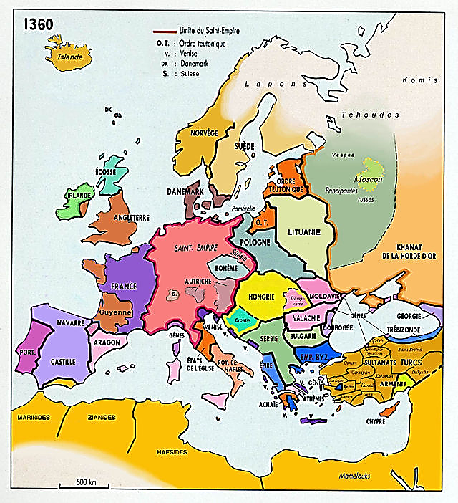
B) 1273-1346 : Lutte pour le pouvoir impérial entre les Habsbourg, les Wittelsbach et les Luxembourg

Slide 26
1273-1291 : Rodolphe de Habsbourg vainc Ottokar II de Bohême et récupère les duchés d’Autriche et de Styrie ; …
*1273 : Rodolphe de Habsbourg est élu roi; Mais…
*1275 : Ottokar refuse de demander à Rodolphe L’investiture pour ses fiefs autrichiens
*1276 : Rodolphe les lui retire ; Et…
a) 1278 : A la bataille de Marchfeld
Rodolphe de Habsbourg
Avec l’aide du roi de Hongrie Bela IV ; A suivre…
Vainc et tue Ottokar II
NB : Son fils Venceslas II Premyslide lui succède
b) 1282 : Et en tant qu’empereur…
Rodolphe récupère ses fiefs autrichiens
Autriche, Styrie, Carinthie et Carniole
NB : 1286 : son fils Albert 1er cèdera
La Carinthie et la Carniole
A son partisan Meinhard de Goritz, comte de Tyrol
*1282 : Rodolphe, roi ; Mais pas empereur…
1273-1291
B
S
C
M
P
T
m
W
m
W
a
H
s
T
c
c

Slide 27
1273-1291 : … Rodolphe de Habsbourg, roi des Romains, n’obtient pas la couronne impériale des papes de Rome
*1282 : Rodolphe, comte d’Argovie
Et surtout duc d’Autriche-Styrie
*Roi élu par les princes-électeurs
Mais pas couronné empereur par le pape
NB : A Rome obligatoirement
Le dernier : Frédéric II en 1220 ; Et depuis sa mort en 1250 la couronne est aux mains des papes
*De plus, malgré sa victoire sur Ottokar de Bohême
Certains princes refusent de lui prêter hommage
*Rodolphe parvient à les mettre au pas
Mais sans le couronnement impérial, la royauté reste fragile
Et Rodolphe règne sous la menace d’une destitution…
1273-1291
B
S
C
M
P
T
m
W
W
H
a
s
T
c
c

Slide 28
1273-1291 : … Rodolphe de Habsbourg, roi des Romains, n’obtient pas la couronne impériale des papes de Rome
*1277-80 : Le Pape Nicolas III refuse de couronner Rodolphe
*Projet de Nicolas III…
- Démembrer la triade impériale : Germanie, Bourgogne, Italie
- Et faire de la Germanie un royaume héréditaire
Pour les Habsbourg ; Mais échec de ce projet…
*1291 : Mort de Rodolphe 1er de Habsbourg, roi des Romains
Qui ne sera jamais empereur
*Et les princes-électeurs
Plus que jamais maîtres du jeu…
1273-1291
m
L
G
P
k
Empire
B
H
b
i
c
B
R
Papauté
G

Slide 29
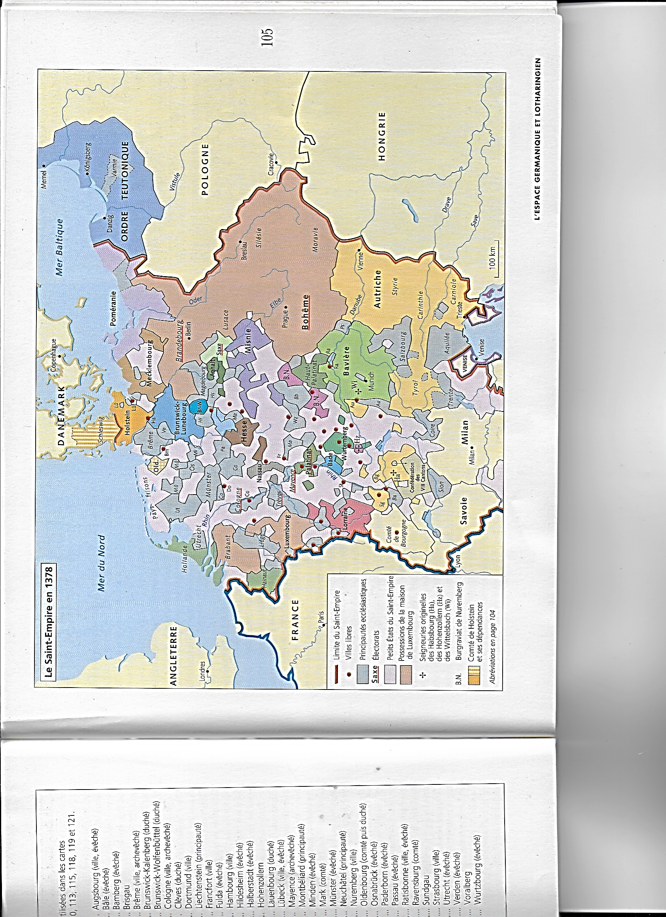
1292-1298 : Adolphe de Nassau, le roi indigne
*Avant de mourir en 1291
Rodolphe n’a pas recommandé aux électeurs
De choisir un de ses fils ; Et…
*1292 : Les électeurs, libres de leur choix
Choisissent le comte Adolphe de Nassau
*Pour les électeurs, comme avec Rodolphe…
Choisir un petit comte pour pouvoir le dominer
Mais comme Rodolphe, le petit comte Adolphe
Refuse d’être leur pantin
*1292 : Ayant peu de ressources
Adolphe cherche des finances
*1294 : Il vend ses services à Edouard 1er d’Angleterre
Pour l’aider dans sa guerre contre Philippe IV de France
Puis il reçoit de l’argent de Philippe ! Conséquence…
*1298 : Pour les électeurs
Adolphe, successeur des empereurs
N’est qu’un simple mercenaire indigne ; Au service
Des rois étrangers censés être encore inférieurs à lui
*1298 : Le roi Adolphe est destitué ; Avant d’être tué
Et retour des Habsbourg…
1292-1298
n
B
S
C
n
T
M
P
P
P
m
H
W
a
s

Slide 30
1298-1308 : Le roi Habsbourg Albert 1er d’Autriche-Styrie
*1298 : Election d’Albert 1er de Habsbourg
Fils de Rodolphe
*Comme avec Rodolphe et Adolphe
Choisir un pantin ; Mais entretemps…
Les Habsbourg ne sont plus les petits Suisses de 1273, mais les puissants ducs d’Autriche-Styrie
*Albert cherche à agrandir ses possessions déjà importantes, en récupérant des fiefs en déshérence Comme le comté de Hollande ; Mais…
*1300 : Avec la Hollande, les Habsbourg déjà maîtres du Danube, deviendraient
Les maîtres de l’embouchure du Rhin
- Mécontentement du pape Boniface VIII
- Et inquiétude et révolte des grands princes
Albert de Habsbourg les met au pas et renonce
*1308 : Mort d’Albert de Habsbourg
Plus d’empereur Habsbourg avant 1438
Et les électeurs à nouveau maîtres du jeu…
1298-1308
B
h
S
C
T
M
P
P
P
m
H
W
a
s

Slide 31
1308-1313 : Henri VII de Luxembourg et le mirage italien, 1er empereur depuis Frédéric II
*1308 : Une nouvelle élection
Et le roi de France Philippe IV…
- Suzerain de nombreux princes empires
- Ayant une forte influence sur la papauté Installée à Avignon depuis 1309
Propose son frère Charles de Valois
*1308 : Pour les électeurs…
- Philippe IV est trop puissant et trop brutal
NB : 1307 : Arrestation des Templiers
- Le modèle français de l’Etat reste incompatible Avec celui de l’Empire ; NB : Les deux en gestation
- Et contre Charles de Valois ; Mais aussi…
Contre le Habsbourg Frédéric III, fils d’Albert 1er
Les princes électeurs choisissent un petit comte
Henri VII de Luxembourg
NB : Par ailleurs…
1294 : Le comte Henri, vassal du roi de France (!)
1308-1313
B
S
C
l
T
M
P
F
P
P
m
H
W
a
s

Slide 32
1308-1313 : Henri VII de Luxembourg et le mirage italien, 1er empereur depuis Frédéric II
*1308 : Pour le roi Henri VII de Luxembourg
Trois objectifs…
1) Comme le petit Adolphe de Nassau
Accroitre ses ressources ; Mais cette fois-ci
En acquérant de nouvelles possessions
Et justement, le trône de Bohême est vacant…
*1306 : Mort de Venceslas III, sans héritier
Crise de succession ; A revoir…
*1310 : Jean l’Aveugle, fils de Henri
Epouse Elisabeth, sœur de Venceslas III ; Et…
1308-1313
B
S
C
l
T
M
P
P
P
m
H
BOHEME
Prémyslides
872-1306
BOHEME
Luxembourg 1310-1437
W
a
s
Venceslas II
1278-1305
Henri VII
E : 1308-13
Venceslas III
1305-06
Elisabeth
Jean 1er
1310-46
Charles IV
1346-78

Slide 33
1308-1313 : Henri VII de Luxembourg et le mirage italien, 1er empereur depuis Frédéric II
*1310 : Cherchant protection…
Les nobles tchèques élisent roi
Jean 1er, fils de l’empereur Henri VII
Et les petits comtes de Luxembourg
Deviennent les rois de Bohème ; A suivre…
NB : 1278-1310 : Conséquence indirecte de leurs élections, les petits comtes de Habsbourg et de Luxembourg sont devenus des puissances rivales A l’intérieur de l’Empire
Avec respectivement l’Autriche et la Bohême
1308-1313
B
S
C
l
T
M
L
P
P
m
H
BOHEME
Prémyslide
872-1306
BOHEME
Luxembourg 1310-1437
W
a
s
Venceslas II
1278-1305
Henri VII
E : 1308-13
Venceslas III
1305-06
Elisabeth
Jean 1er
1310-46
Charles IV
1346-78

Slide 34
1308-1313 : Henri VII de Luxembourg et le mirage italien, 1er empereur depuis Frédéric II
*2ème objectif…
*1308 : Pour le roi Henri VII de Luxembourg…
Les rois de France et d’Angleterre, ses inférieurs
Sont plus riches que lui
Il faut donc remplir les caisses vides ; De plus…
3) 1308 : Pour le roi Henri…
Après les échecs de ses prédécesseurs depuis 1273
Les rois des Romains doivent redevenir empereurs
Et pour cela, être couronnés à Rome par le pape
*Et pour ces deux objectifs, une seule solution
Il faut faire le voyage en Italie…
1308-1313
m
L
A
G
P
k
Empire
B
F
H
b
i
c
B
R
Papauté
G

Slide 35
1308-1313 : Henri VII de Luxembourg et le mirage italien, 1er empereur depuis Frédéric II
*1312-13 : Le voyage en Italie de l’empereur Henri VII…
Et d’abord, y installer ses représentants et rentabiliser …
*1312 : Ayant franchi les Alpes…
En Italie du nord, sur son passage
Henri nomme localement des vicaires
Et les riches cités-Etats nouvellement indépendantes
Doivent payer très cher la légitimité conférée par Henri VII
*Mais Henri perd beaucoup d’hommes en s’immisçant
Dans les conflits entre Guelfes et Gibelins
Notamment contre les Guelfes pro-papes de Toscane
*Et arrivé à Rome…
NB : Le pape Clément V (1305-14) est à Avignon (1309)
Les partisans guelfes de Robert d’Anjou
Roi de Naples (1309) et vicaire de Toscane
Soutenu par son cousin Philippe IV, roi de France
Tentent d’empêcher le couronnement
*Mais finalement…
1312-1313
m
L
A
G
P
k
Empire
B
F
H
b
i
c
t
B
R
N
Papauté
G

Slide 36
1308-1313 : Henri VII de Luxembourg et le mirage italien, 1er empereur depuis Frédéric II
*Juin 1312 : A Rome, Henri VII est couronné empereur
Par trois cardinaux ; Mais l’année suivante…
NB : 1313-18 : Dante Alighieri
Guelfe blanc chassé par les guelfes noirs de Florence en 1302
Et devenu gibelin, écrit De Monarchia
Eloge de la monarchie universelle autour de l’empereur
*1313 : Poursuivant l’armée de Robert de Naples
Henri VII meurt devant Sienne
*Retour en Germanie
*1314 : Nouvelle élection
Et arrivée des Wittelsbach de Bavière…

Slide 37
1314-1322 : La difficile élection du Wittelsbach Louis IV de Bavière contre Frédéric III de Habsbourg
*1313-14 : En Germanie…
Nouvelle élection et comme en 1308, nouvelle lutte
Entre les Habsbourg et les Luxembourg
*Pour arrêter ce conflit, certains électeurs élisent
Le Wittelsbach Louis IV, duc de Bavière
*Mais d’autres électeurs élisent Frédéric III Habsbourg
Fils de l’empereur Albert (1298-1308)
*Conséquence…
1308-1313
B
S
C
l
T
M
L
P
P
m
H
W
a
s

Slide 38
1314-1322 : La difficile élection du Wittelsbach Louis IV de Bavière contre Frédéric III de Habsbourg
*1318-22 : Guerre entre
Frédéric III le Bel et Louis IV ; Et…
*1322 : Bataille de Mühldorf
Louis vainc Frédéric et le fait prisonnier
*Et pour Louis vainqueur, comme Henri en 1312
A nouveau le mirage italien
Avec toutefois une différence…
1308-1313
B
S
C
l
T
M
L
P
P
m
AUTRICHE
STYRIE
Habsbourg
1278-1918
BAVIERE Wittelsbach
Branche ludovicienne
Duché de Bavière
1317-1806
Roy. 1806-1918
BOHÊME
Luxembourg 1310-1437
H
W
Rodolphe 1er
1278-82
E : 1273-91
Henri VII
E : 1308-13
a
s
Louis II
1253-94
Haute-Bavière
Palatinat
Jean 1er
1310-46
Albert 1er
1282-1308
E : 1298-1308
Charles IV
1346-78
Albert II
1330-58
Louis (III) IV
E : 1314-47
Haute-Bavière 1317-47
Basse-Bavière 1340-47
Frédéric III
1308-30

Slide 39
1323-1338 : Luttes entre l’empereur Louis IV et la Papauté ; Princes-électeurs et empereur unis contre le pape : la Papauté, établie à Avignon, perd définitivement son pouvoir sur l’Empire
*1323 : Avant un éventuel voyage en Italie
Pour l’empereur Louis IV…
Y installer ses représentants et rentabiliser ; Mais…
*En Italie du nord…
Pressés de faire entrer l’argent dans les caisses royales
Les envoyés de Louis IV se présentent comme vicaires du roi ; Or…
*Louis IV n’a pas encore reçu l’approbation pontificale
Et dans ce cas, c’est le pape qui assume les vicariats
NB : Et qui en encaisse les revenus…
*1324 : Pour ces obscures raisons procédurales
Avec également et surtout un enjeu financier…
Le pape d’Avignon, le Cahorsin Jean XXII (1316-34)
Dépose et excommunie Louis IV
Louis IV qui ne renonce pas à son voyage…
1323-1328
m
L
A
G
P
k
Empire
B
F
H
b
i
c
t
B
R
N
Papauté
G

Slide 40
1323-1338 : Luttes entre l’empereur Louis IV et la Papauté ; Princes-électeurs et empereur unis contre le pape : la Papauté, établie à Avignon, perd définitivement son pouvoir sur l’Empire
*1328 : Louis IV descend en Italie…
*A Rome, en l’absence des cardinaux…
Il se fait couronner pape par le sénateur Sciarra Colonna
NB : 1303 : L’auteur de la gifle à Boniface VIII
Donc un couronnement sans valeur
*Retour en Germanie et réaction de Louis IV…
*1338 : Louis IV proclame le manifeste Fidem catholicam
Qui met à égalité l’empereur avec le pape ; L'empereur tient son pouvoir de ses électeurs et n'a pas besoin de la caution du pape
*Et de plus, contre le pape Benoit XII (1334-42)…
Les princes-électeurs soutiennent leur roi
L’élection royale suffit pour faire le souverain légitime
*Bilan…
1323-1328
m
L
A
G
P
k
Empire
B
F
H
b
i
c
t
B
R
N
Papauté
G

Slide 41
1323-1338 : Luttes entre l’empereur Louis IV et la Papauté ; Princes-électeurs et empereur unis contre le pape : la Papauté, établie à Avignon, perd définitivement son pouvoir sur l’Empire
*1323-38…
La dernière empoignade des deux moitiés de Dieu
Le Saint Empire, Francis Rapp, Tallandier
*Et la rupture réelle entre empereurs et papes…
Après presque trois siècles de conflit en légitimité
La Papauté perd définitivement sa suprématie sur l’Empire Et Empire et Papauté scellent leur séparation
*1338 : Un paradoxe…
*A l’extérieur, face au pape
Louis IV est vainqueur, soutenus par les princes allemands
*En revanche, en Germanie…
Son pouvoir est de plus en plus contesté
Par ces mêmes princes…
1323-1328
m
L
A
G
P
k
Empire
B
F
H
b
i
c
t
B
R
N
Papauté
G

Slide 42
1323-1345
1338-1346 : Louis IV s’aliène les princes ; Retour des Luxembourg
*Comme ses prédécesseurs, l’empereur Louis IV
A utilisé son pouvoir impérial
Pour agrandir ses possessions
*1323 : Brandebourg
*1345 : Hainaut-Hollande-Zélande ; A revoir…
*Et de ce fait, il s’aliène les princes
Qui se tournent vers les Luxembourg
Et le pape…
1323-1338
h
B
z
S
C
h
l
T
M
L
P
P
m
AUTRICHE
STYRIE
Habsbourg
1278-1918
BAVIERE Wittelsbach
Branche ludovicienne
Duché de Bavière
1317-1806
Roy. 1806-1918
BOHÊME
Luxembourg 1310-1437
H
W
Rodolphe 1er
1278-82
E : 1273-91
Henri VII
E : 1308-13
a
s
Louis II
1253-94
Haute-Bavière
Palatinat
Jean 1er
1310-46
Albert 1er
1282-1308
E : 1298-1308
Charles IV
1346-78
Albert II
1330-58
Louis III et IV
E : 1314-47
Haute-Bavière 1317-47
Basse-Bavière 1340-47
Frédéric le Bel
1308-30

Slide 43
1346 : Le Luxembourg Charles IV, roi de Bohême, est élu roi des Romains
*1342 : Les princes-électeurs, soutenus par le nouveau pape Clément VI, destituent Louis IV
Qui résiste ; Mais malgré cela…
*Juillet 1346 : Ils élisent Charles IV de Luxembourg
Petit-fils de Henri VII, roi des Romains ; De plus…
*Août 1346 : Son père Jean l’Aveugle
Roi de Bohème et allié aux Français
Est tué à la bataille de Crécy contre les Anglais
*Deux conséquences…
1342-1346
h
B
z
S
C
h
l
T
M
L
P
P
m
AUTRICHE
STYRIE
Habsbourg
1278-1918
BAVIERE Wittelsbach
Branche ludovicienne
Duché de Bavière
1317-1806
Roy. 1806-1918
BOHÊME
Luxembourg 1310-1437
H
W
Rodolphe 1er
1278-82
E : 1273-91
Henri VII
E : 1308-13
a
s
Louis II
1253-94
Haute-Bavière
Palatinat
Jean 1er
1310-46
Albert 1er
1282-1308
E : 1298-1308
Charles IV
E : 1346-78
Albert II
1330-58
Louis III et IV
E : 1314-47
Haute-Bavière 1317-47
Basse-Bavière 1340-47
Frédéric le Bel
1308-30

Slide 44
1346 : Le Luxembourg Charles IV, roi de Bohême, est élu roi des Romains
a) 1346 : Le roi Charles IV devient roi de Bohème-Moravie
b) Le royaume slave de Bohème et sa capitale Prague Deviennent le cœur de l’Empire allemand (!)
A Prague, le pont Charles IV
*A suivre, 4ème partie…
Mais avant cela, les expansions territoriales intérieures
*Depuis 1273, la Bohême des Luxembourg s’est agrandie
Tout comme les possessions des Habsbourg et des Wittelsbach ; Trois constructions territoriales
*3ème partie ; Retour en 1273…
1346
L
m
h
B
z
S
C
h
l
T
M
L
P
P
m
AUTRICHE
STYRIE
Habsbourg
1278-1918
BAVIERE Wittelsbach
Branche ludovicienne
Duché de Bavière
1317-1806-1918
BOHÊME
Luxembourg 1310-1437
H
W
Rodolphe 1er
1278-82
E : 1273-91
Henri VII
E : 1308-13
a
s
Louis II
1253-94
Haute-Bavière
Palatinat
Jean 1er
1310-46
Albert 1er
1282-1308
E : 1298-1308
Charles IV
E : 1346-78
Albert II
1330-58
Louis III et IV
E : 1314-47
Haute-Bavière 1317-47
Basse-Bavière 1340-47
Frédéric le Bel
1308-30

Slide 45
C) 1273-1406 : Extensions territoriales des Habsbourg d’Autriche, des Wittelsbach de Bavière et des Luxembourg de Bohême

Slide 46
1273-1286 : Les Habsbourg, comtes d’Argovie, deviennent ducs d’Autriche-Styrie
*Commençons par les Habsbourg…
*1273 : Rodolphe de Habsbourg, comte d’Argovie Est élu roi
*1278 : Rodolphe 1er vainc et tue
Le Prémyslides Ottokar II de Bohême
*Et il récupère le duché d’Autriche-Styrie
Ainsi que la Carinthie et la Carniole
NB : 1278-1306 : En Bohême…
Règnes de Venceslas II et Venceslas III
Derniers rois Prémyslides de Bohême
*1286 : Albert 1er, fils de Rodolphe 1er
Cède la Carinthie et la Carniole
A son partisan Meinhard de Goritz, comte de Tyrol
1273-1286
a
B
S
A
s
c
C
l
T
M
P
P
m
m
P
P
A
T
W
AUTRICHE
STYRIE
Habsbourg
1278-1918
Rodolphe 1er
1278-82
E : 1273-91
TYROL
CARINTHIE
Goritz
1258-1363
a
s
T
c
Albert 1er
1282-1308
E : 1298-1308
c
Meinhard
1258-95

Slide 47
*1292-1347 : Règnes des quatre empereurs
Albert de Nassau ; Albert 1er Habsbourg
Henri VII Luxembourg et Louis IV Wittelsbach
*Et durant ces règnes…
Les trois maisons rivales
Vont accroitre leurs possessions…
1273-1286
B
S
C
l
T
M
P
P
P
m
H
W
a
s
T
c
c

Slide 48
1306-1310 : Après la mort du dernier Prémyslides Venceslas III, Le Luxembourg Jean 1er, fils de l’empereur Henri VII, devient roi de Bohême
*1306 : Mort du dernier Prémyslides Venceslas III de Bohême Son beau-frère Henri de Carinthie-Tyrol lui succède
Contre l’avis de l’empereur Henri VII Luxembourg (1308)
*1310 : Jean 1er l’Aveugle, fils de Henri VII
Epouse Elisabeth, autre sœur de Venceslas III
Et devient roi de Bohême-Moravie
Et côté Habsbourg…
*1308-30-58 : Duché d’Autriche-Styrie…
Règnes des frères Frédéric III, Albert II et Léopold 1er
*Une perte et des acquisitions…
1306-310
B
S
L
m
C
l
T
M
L
P
P
m
AUTRICHE
STYRIE
Habsbourg
1278-1918
H
BOHEME
Luxembourg 1310-1437
TYROL
CARINTHIE
Goritz
1258-1363
W
Ottokar II
1253-78
BOHEME
Prémyslides
872-1306
Rodolphe
1278-82
E : 1273-91
a
s
Henri VII
E : 1308-13
Venceslas II
1278-1305
Meinhard
1258-95
T
c
Albert
1282-1308
E : 1298-1308
Jean 1er
Bohême
1310-46
Elisabeth
Venceslas III
1305-06
Anne
Henri
1310-35
c
Frédéric III
1308-30
Albert II
1330-58
Léopold 1er
1308-26
Marguerite
1335-63

Slide 49
1315-1368 : Extension des possessions des Habsbourg : Perte des III Cantons helvétiques ; Acquisitions : Sundgau alsacien, Carinthie, Carniole et Trieste (1382),…
*1315 : Bataille de Morgarten ; Contre les Habsbourg…
Victoire de la fédération des III Cantons (1291)
Contre leur suzerain Léopold de Habsbourg
Naissance de la Suisse ; A suivre…
*1324 : Sundgau au sud de l’Alsace par mariage
*1335 : Mort de Henri de Carinthie, sans héritier mâle
Carinthie et Carniole transmis aux Habsbourg
Par l’empereur Louis IV Wittelsbach
NB : 1382 : Annexion de Trieste
1315-1368
S
B
s
S
C
l
T
M
L
P
P
m
HABSBOURGAutriche Styrie
1278-1918
Rodolphe 1er
1278-82
E : 1273-91
TYROL
CARINTHIE
Goritz
1258-1363
H
W
Albert 1er
1282-1308
E : 1298-1308
s
Meinhard
1258-95
a
s
Frédéric III
1308-30
Albert II
1330-58
Léopold 1er
1308-26
S
T
c
Henri
1310-35
c
Rodolphe IV
1358-65
Archiduché 1358
Tyrol 1363
Marguerite
1335-63
t

Slide 50
1315-1368 : … Tyrol, Brisgau en Souabe ; Le duché d’Autriche est élevé au rang d’archiduché en 1358
*1358 : Deux ans après la Bulle d’or…
Le duc Rodolphe IV, gendre de Charles IV
Edicte le Privilegium Maius qui érige l’Autriche en archiduché ; Ce qui lui donne les privilèges d’un électorat sans l’être : indivisibilité, héritage automatique pour l’aîné, indépendance législative et juridique
*1363 : Tyrol cédé par Marguerite de Carinthie ; Et enfin…
*1368 : Brisgau en Souabe au nord de Habsbourg
*Et dans le même temps
Côté Wittelsbach et Luxembourg…
1315-1368
H
B
S
T
b
C
l
T
M
L
P
P
m
HABSBOURGAutriche Styrie
1278-1918
Rodolphe 1er
1278-82
E : 1273-91
TYROL
CARINTHIE
Goritz
1258-1363
H
W
Albert 1er
1282-1308
E : 1298-1308
s
b
Meinhard
1258-95
a
s
Frédéric III
1308-30
Albert II
1330-58
Léopold 1er
1308-26
S
T
c
Henri
1310-35
c
Rodolphe IV
1358-65
Archiduché 1358
Tyrol 1363
Marguerite
1335-63
t

Slide 51
1323-1345 : Acquisitions des Wittelsbach de Bavière : Brandebourg-Lusace, Hainaut, Hollande -Zélande
*1323 : L’empereur Louis IV Wittelsbach transmet
Le Brandebourg-Lusace sans héritier à ses fils
Louis V, Louis VI et Otton VII…
*1345 : Marguerite, femme de Louis IV, hérite
Du Hainaut et de la Hollande(-Zélande) ; Transmis à…
*1354-89 : Leurs fils Guillaume III ; Puis Albert
NB : Hainaut-Hollande aux Wittelsbach jusqu’en 1433
*Retour chez les Luxembourg de Bohême…
1323-1345
h
B
z
S
C
h
l
T
M
L
WITTELSBACH
Bavière
Palatinat
1180-1214-94
WITTELSBACH
Branche ludovicienne
Bavière
1317-1918
Brandebourg
1323-73
Hainaut-Hollande
1354-1433
m
P
P
WITTELSBACH
Branche
rodolphine
Palatinat
1294-1777
Electorat en 1356
Louis II
1253-94
Bavière
Palatinat
H
W
s
b
Rodolphe 1er
Palatinat
1294-1319
Louis III-IV
1317-47
Bavière
Brandebourg 1323
E : 1314-47
a
s
Marguerite II
Hainaut-Hollande-Zélande
1345-54
S
T
c
c
Louis V
H.Bavière
1347-61
Brandebourg
1323-51
Etienne II
B.Bavière
1347-75
Louis VI
Brandebourg
1351-65
Otton VII
Brandebourg
1365-73
Guillaume III
Hainaut
Hollande-Zélande
1354-89
Albert
Ha-Ho-Zé
1389-1404
t

Slide 52
1327-1373 : Apogée de la Bohême-Moravie des Luxembourg : Silésie polonaise ; Achat du Brandebourg-Lusace aux Wittelsbach
*1327-35 : Jean de Bohême vassalise puis annexe
Le duché polonais de Silésie ; A revoir…
*1373 : Son fils Charles IV achète le Brandebourg
Au Wittelsbach Otton VII, fils de l’empereur Louis IV
Et le confie à son fils Venceslas ; A suivre…
Apogée territorial du royaume de Bohême…
Bohême, Moravie, Silésie, Lusace, Brandebourg
Et duché (1354) du Luxembourg jusqu’en 1459
NB : 1415 : Brandebourg légué aux Hohenzollern
*Et enfin, les Habsbourg, à nouveau ; En trois temps…
1327-1373
h
B
z
S
C
s
h
l
T
M
L
P
P
m
H
W
BOHEME
Luxembourg 1310-1437
Henri VII
E : 1308-13
s
b
a
s
Jean 1er
Bohême
1310-46
S
T
c
Charles IV
1346-78
c
t
Venceslas
1378-1419
Brandebourg

Slide 53
1358-1406 : Partage en indivision des possessions des Habsbourg : Branche albertine : Archiduché d’Autriche ; Branche léopoldienne : Styrie, Carinthie, Carniole, Tyrol, Sundgau et Brisgau
1) 1358 : Le duc Rodolphe IV Habsbourg
Erige le duché d’Autriche en archiduché
*1365 : Mort de Rodolphe IV
Ses deux frères Albert III et Léopold III lui succèdent
1358-1406
h
B
z
S
C
s
h
l
T
M
L
P
P
m
H
AUTRICHE
STYRIE
Habsbourg
1278-1918
W
Albert 1er
1282-1308
E : 1298-1308
s
b
a
s
Frédéric le Bel
1308-30
Albert II
1330-58
Léopold 1er
1308-26
S
T
c
Rodolphe IV
1358-65
Léopold III
1365-86
Albert III
1365-95
c
t

Slide 54
1358-1406 : Partage en indivision des possessions des Habsbourg : Branche albertine : Archiduché d’Autriche ; Branche léopoldienne : Styrie, Carinthie, Carniole, Tyrol, Sundgau et Brisgau
2) 1379 : Traité de Neuberg : Léopold et Albert
Se partagent les possessions habsbourgeoises
Créant ainsi deux branches…
a) Albert III, branche albertine
Obtient l’archiduché d’Autriche et Vienne
b) Léopold III, branche léopoldienne obtient
L’Autriche intérieure : Styrie, Carinthie, Carniole, Tyrol
L’Autriche antérieure : Argovie, Sundgau, Brisgau
1358-1406
h
B
z
S
C
s
h
l
T
M
L
P
P
m
H
AUTRICHE
STYRIE
Habsbourg
1278-1918
W
Albert 1er
1282-1308
E : 1298-1308
s
b
a
s
Frédéric le Bel
1308-30
Albert II
1330-58
Léopold 1er
1308-26
S
T
c
Rodolphe IV
1358-65
Autriche int.
léopoldienne
1365-1493
Archiduché
albertine
1365-1457
c
t
Léopold III
1365-86
Albert III
1365-95

Slide 55
3) 1406 : A partir de la branche léopoldienne Nouveau partage de l’Autriche
Intérieure et antérieure en deux sous-branches…
a) Ernest 1er : ernestine : Styrie, Carinthie, Carniole
b) Frédéric IV : frédéricienne : Tyrol ; Et…
Autriche antérieure : Argovie, Sundgau, Breisgau
NB : 1415 : Argovie et Habsbourg
Conquis par la Confédération des VIII Cantons
Et annexés par le canton de Berne (!)
*Epilogue habsbourgeois…
1358-1406
h
B
z
S
C
s
h
AUTRICHE
Habsbourg
1278-1918
Albert 1er
1282-1308
E : 1298-1308
l
T
M
L
Léopold 1er
1308-26
P
P
m
Frédéric le Bel
1308-30
Albert II
1330-58
Archiduché (A)
albertine
1365-1457
H
Rodolphe IV
A : 1358-65
W
Autriche int.
léopoldienne
1365-1493
Albert III
1365-79
A : 1379-95
s
b
Tyrol
Autriche ant.
frédéricienne
1365-1490
Styrie Carinthie
Carniole
ernestine
1365-1918
a
s
Léopold VIII
1365-86
Albert IV
A : 1395-1404
S
T
c
Frédéric IV
1406-39
Guillaume
1386-1406
Ernest 1er
1406-24
Albert II
1404-39
Bohême-Hongrie 1437-39
E : 1437-39
c
Sigismond
1439-90
Albert VI
1424-63
A : 1457-63
Frédéric III
1424-93
E : 1440-93
A : 1463-93
t
Ladislas
A : 1440-57

Slide 56
*1440-93 : Règne de l’empereur Frédéric III…
En tant que Habsbourg, il hérite de…
*1457 : L’Archiduché de la branche albertine
*1463 : Sa sous-br. ernestine : Styrie, Carinthie-Carn.
*1490 : La sous-br. Frédéricienne : Tyrol-Sundgau-Bg
*1490 : Il aura réunifié les possessions de la dynastie
Arrière-grand-père de Charles-Quint ; A suivre…
NB : Le Saint-Empire au XIVe siècle…
De vastes Etats à l’est, émiettements à l’ouest et centre
Villes libres, principautés laïques et ecclésiastiques
*4ème partie : Charles IV, roi en 1346…
1358-1406
h
B
z
S
C
s
h
AUTRICHE
Habsbourg
1278-1918
Albert 1er
1282-1308
E : 1298-1308
l
T
M
L
Léopold 1er
1308-26
P
P
m
Frédéric le Bel
1308-30
Albert II
1330-58
Archiduché (A)
albertine
1365-1457
H
Rodolphe IV
A : 1358-65
W
Autriche int.
léopoldienne
1365-1493
Albert III
1365-79
A : 1379-95
s
b
Tyrol
Autriche ant.
frédéricienne
1365-1490
Styrie Carinthie
Carniole
ernestine
1365-1918
a
s
Léopold VIII
1365-86
Albert IV
A : 1395-1404
S
T
c
Frédéric IV
1406-39
Guillaume
1386-1406
Ernest 1er
1406-24
Albert II
1404-39
Bohême-Hongrie 1437-39
E : 1437-39
c
Sigismond
1439-90
Albert VI
1424-63
A : 1457-63
Frédéric III
1424-93
E : 1440-93
A : 1463-93
t
Ladislas
A : 1440-57

